Slide 1

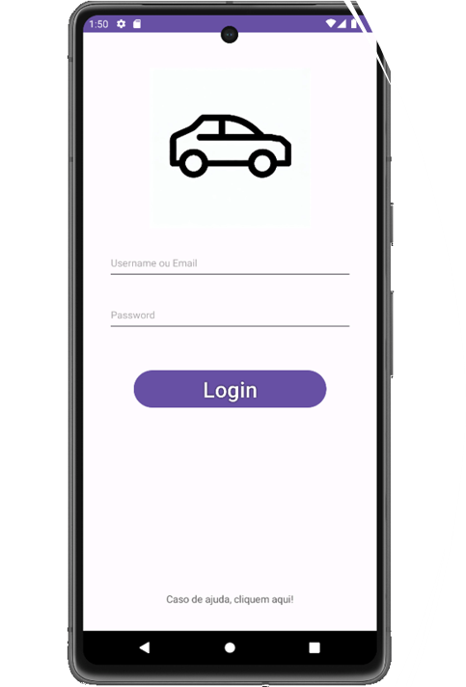

Car Track
André Custódio, nº20220112, LEIF003D01
Diogo Nunes, nº20220540, LEIF003D01

Slide 2
Objetivos definidos
Combustíveis:
Media dos Preços de cada tipo de combustível – Parcialmente
Min do Preço do tipo de combustível – Parcialmente
Max do Preço do tipo de combustível – Parcialmente
Diferença dos preços do min e max – Parcialmente
Carros por clientes:
Moda de quantos carros tem um cliente – Parcialmente
Max de carros que tem um cliente – Parcialmente
Media de quilómetros feito no total por cliente – Parcialmente
Max de quilómetros feito pelo cliente – Parcialmente
Qual a marca de veiculo com mais quilómetros – Parcialmente
Qual a marca de veiculo com menos quilómetros - Parcialmente

Slide 3
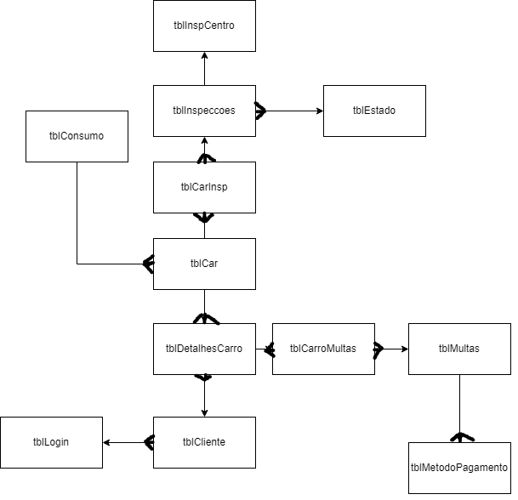
Diagrama da base de Dados

Slide 4
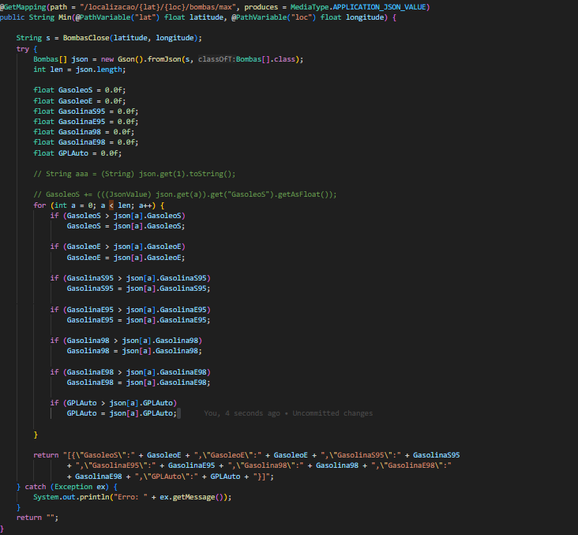
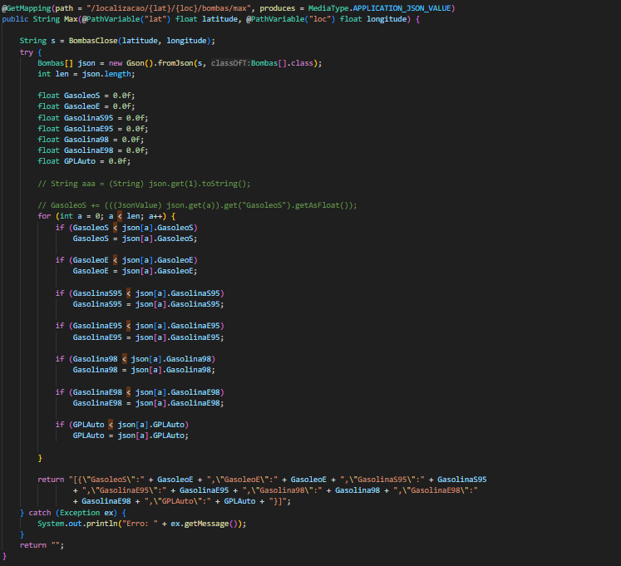
Código de alguns Objetivos
Preço mínimo, dos vários tipos de combustíveis
Preço máximo, dos vários tipos de combustíveis

Slide 5
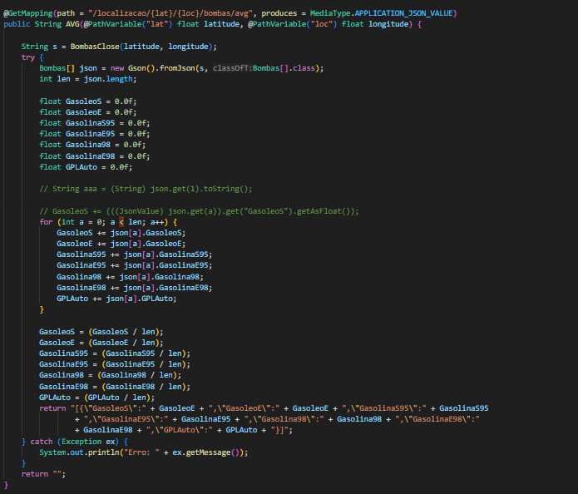
Código de alguns Objetivos
Preço médio, dos vários tipos de combustíveis​

